Slide 1
Sector Público en Paraguay
Pasos para la creación de usuarios
en general
Instituciones impulsoras:
Con el apoyo de:

Slide 2
1- Ingresar en la página web

Slide 3
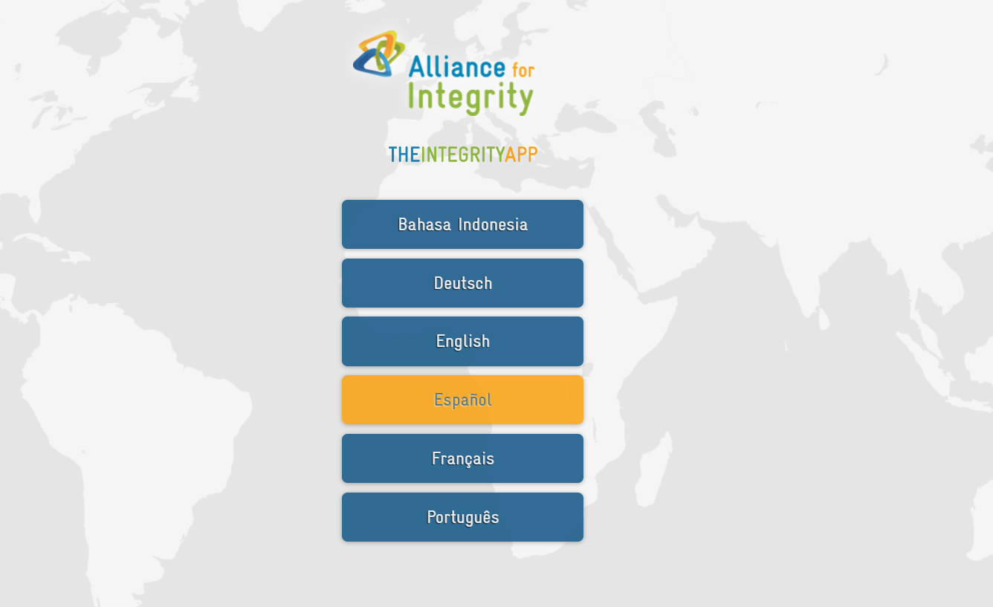
2- Seleccionar la versión “Español”

Slide 4
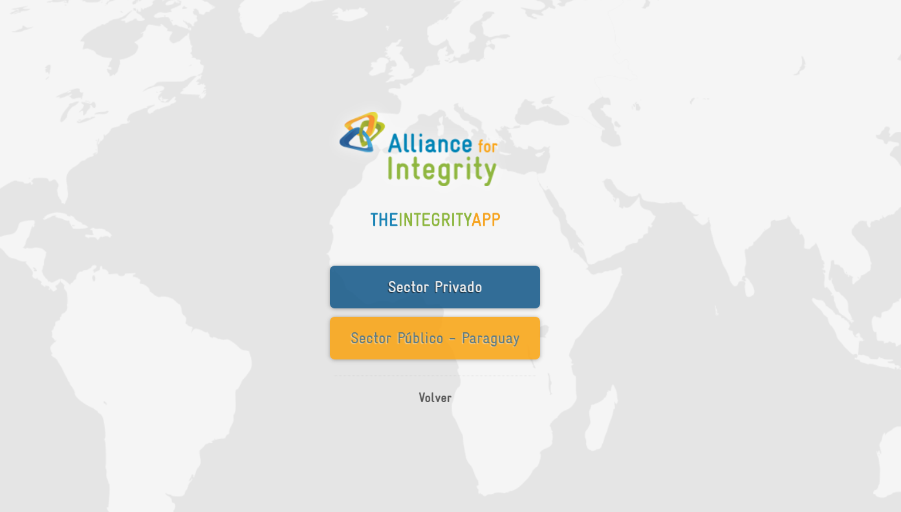
3- Elegir la opción “Sector Público – Paraguay”

Slide 5
4- Crear un usuario y una contraseña en la sección “Regístrate”

Slide 6
5- Una vez registrado, complete su perfil con los datos solicitados

Slide 7
6- Para autenticar su acceso, ingrese el código de 6 dígitos enviado a su correo

Slide 8
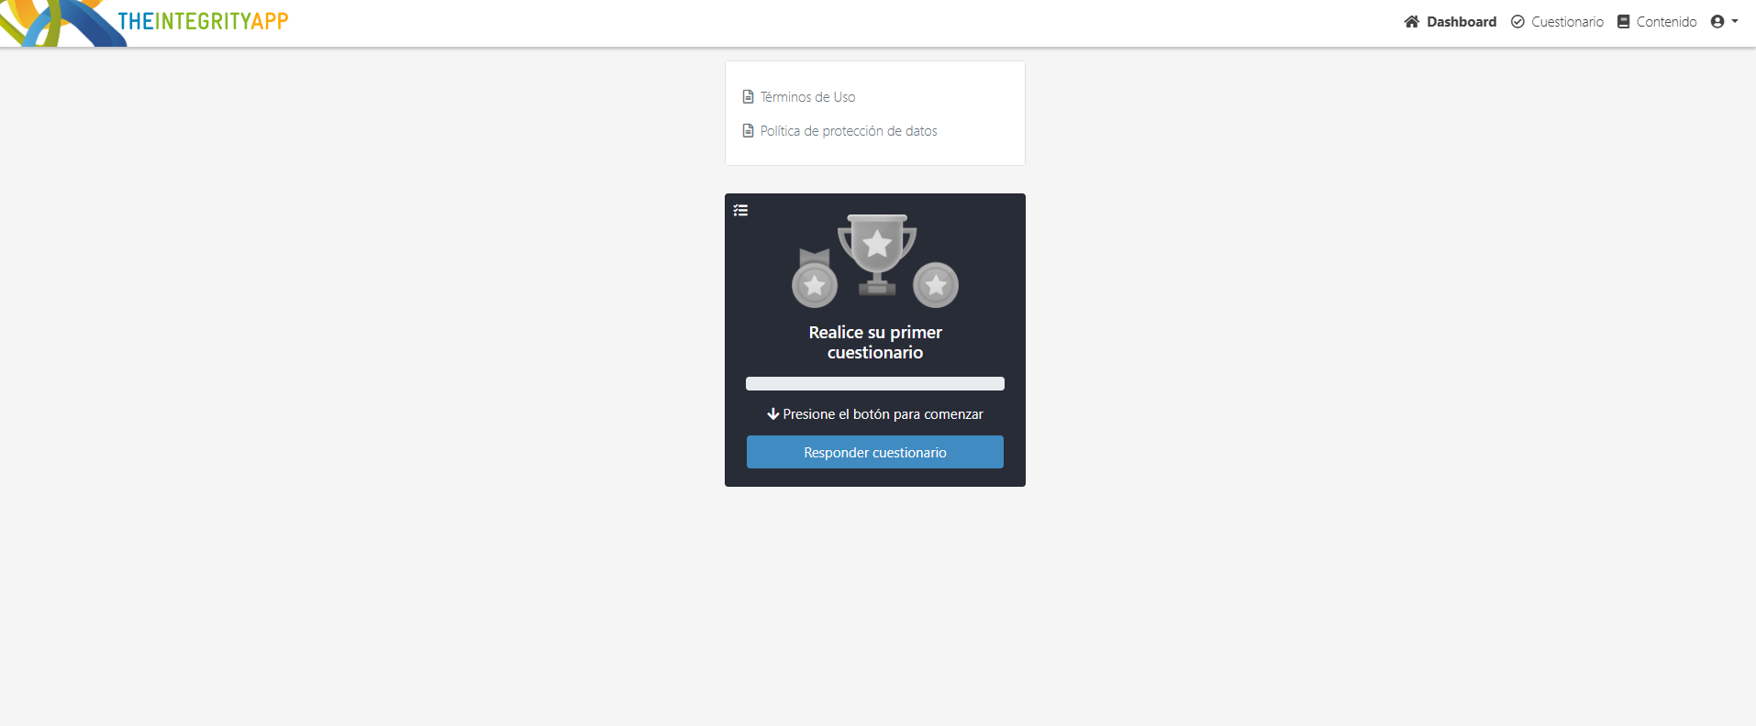
7- Una vez registrada su cuenta, ingrese a la sección “Cuestionario”

Slide 9
7- Realice el cuestionario, marcando la respuesta que considere correcta
Observación: Hay 3 categorias, referentes a los conocimientos de conceptos y principios de integridad; generales de la función pública; y generales de la ciudadanía. Usted puede elegir la categoria en la cual empezar, teniendo en cuenta que para completar satisfactoriamente el cuestionario debe responder la totalidad de las 30 preguntas. Una vez finalizado el cuestionario, puede revisar sus estadísticas.

Slide 10
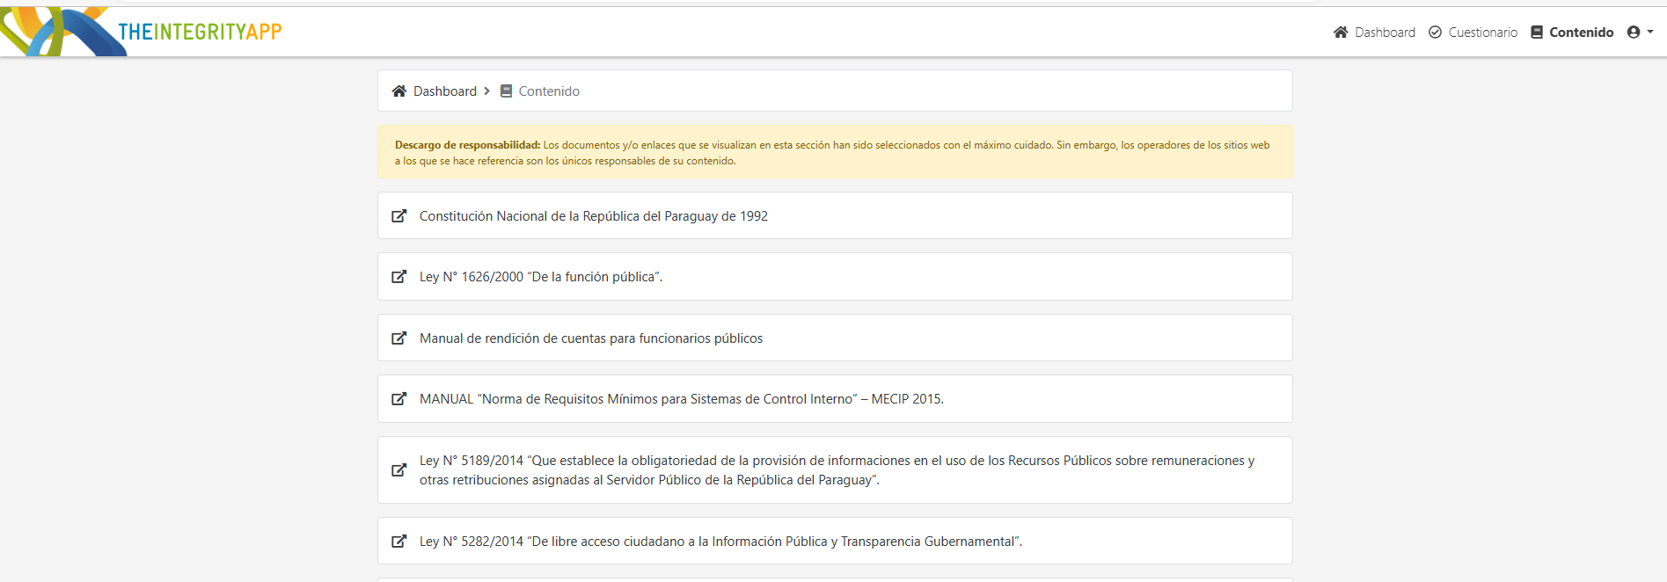
9- Adicionalmente, puede ingresar a “Contenido”, en el cual encontrará enlaces y documentos útiles para facilitar una mejora continua

Slide 11
¡Muchas gracias!
Instituciones impulsoras:
Con el apoyo de:

